Slide 1
Вивчаємо інформатику
10 клас
За підручником «Інформатика. 10 клас» Й.Я. Ривкінда, Т.І. Лисенко, Л.А. Чернікової, В.В. Шакотько
Навчальна презентація
з інформатики для 10 класу
Підготовлена та відкорегована вчителем
інформатики Бережанської гімназії ім.Б.Лепкого
Цідило Я.Й.

Slide 2
Розділ 3 Служби Інтернету

Slide 3
3.5. Форуми

Slide 4
Поняття форуму
Обговорення певної теми групою співрозмовників які знаходяться на значній відстані один від одного, називають телеконференцією. Можливості для проведення таких тематичних обговорень надають різні служби Інтернету: групи новин, електронна пошта, в тому числі й служба форумів.
Форум — це довготривалі (постійно діючі) телеконференції, в ході яких співрозмовники надсилають і читають текстові повідомлення в зручний для них час.
Форумом також називають службу Інтернету, що призначена для організації довготривалих телеконференцій, доступ до ресурсів якої можна отримати, використовуючи веб-інтерфейс.
При користуванні послугами цієї служби говорять про спілкування на форумі.

Slide 5
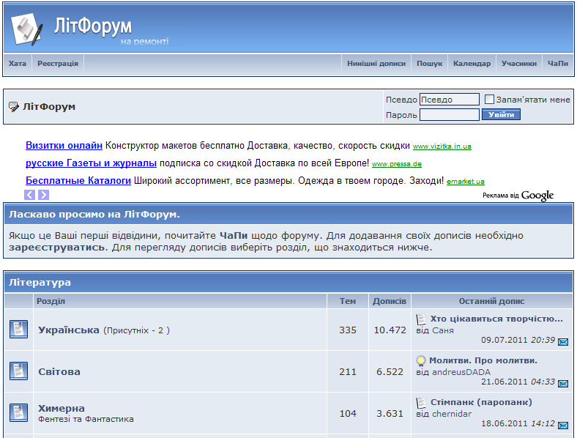
Поняття форуму
Для організації форумів можуть створюватися спеціальні веб-сайти.
Наприклад, на сайті Domivka.net (http://www.domivka.net/forum) організований форум для тих, хто любить спілкуватися українською, на сайті Aquaforum (http://aquaforum.kiev.ua) - український форум акваріумістів, на сайті ЛітФорум (http://www.litforum.net.ua) - літературний форум.
Для організації форуму може бути надана частина сайта. У такому випадку тематика форуму, як правило, відповідає тематиці веб-сайта. Так, форуми на сайтах шкіл найчастіше присвячені обговоренню різних питань шкільного життя, на веб-сайтах музичних груп або виконавців - обговоренню їхньої музичної творчості, на сайтах міських адміністрацій - проблемам міського життя тощо.

Slide 6
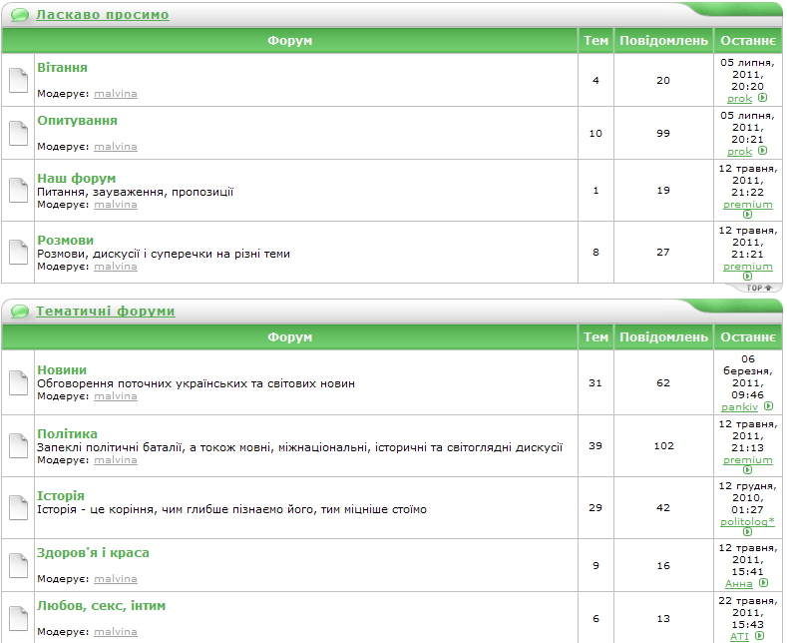
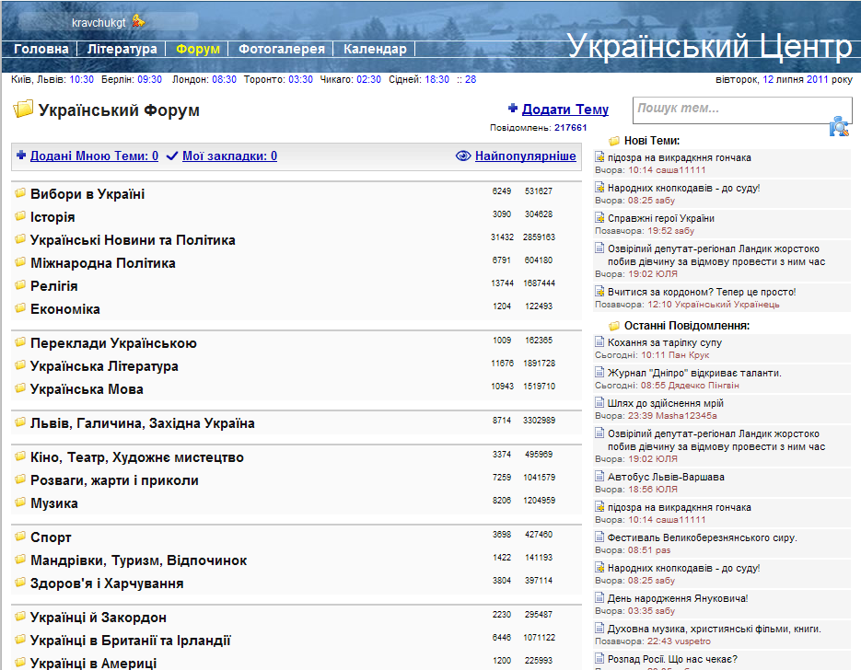
Поняття форуму
Для пошуку форумів, на яких обговорюють цікаві для вас питання, можна скористатися тематичними каталогами або пошуковими системами.
Форуми здебільшого мають таку структуру: одна або кілька категорій, які поділяються на розділи, розділи можуть містити підрозділи і т. д.
У розділах або підрозділах визначаються теми, в яких користувачі можуть залишати повідомлення.

Slide 7
Форум сайта Острів знань (http://ostriv.in.ua)
Головна сторінка форуму містить список усіх категорій форуму та перелік розділів у кожній категорії.
Про кожний розділ виводиться його назва, повідомлення про те, коли, хто і на яку тему цього розділу зробив останній допис, скільки тем у розділі та скільки всього в ньому повідомлень.
Переглянувши список розділів, можна перейти до переліку тем будь-якого розділу, вибравши в списку його назву.
На сторінці розділу виводиться список тем, як правило, у порядку спадання дати останнього повідомлення в темі. Відносно кожної теми виводиться повідомлення про її автора, кількість відповідей, зробив останній допис.
Для перегляду повідомлень теми потрібно вибрати її назву в списку.
На першій сторінці розміщені ті повідомлення, які були створені першими.
Для переходу до наступних сторінок слід вибирати гіперпосилання з номером сторінки.

Slide 8
Форум сайта Острів знань
Переглянути надіслані на форум повідомлення та розмістити нові користувач може в будь-який зручний для нього час.
У темі може проводитися голосування або опитування. Завдяки цьому учасники форуму можуть брати участь в опитуваннях і висловлювати власну думку з приводу обговорюваного питання, не вводячи повідомлень.
На деяких форумах зареєстровані учасники мають можливість обміну особистими повідомленнями, подібно до електронної пошти

Slide 9
Учасники форуму
Обговорення окремих тем можуть продовжуватися місяцями і роками. Тому на багатьох форумах реалізована можливість пошуку повідомлень у базі даних.
Права користувачів на форумах розрізняються. Так користувачі з правами адміністраторів (як правило, власники сайта або призначені ними особи) створюють категорії, розділи та підрозділи форуму.
Крім того, ідміністратори форуму мають можливість редагувати і видаляти повідомлення, встановлювати права для інших користувачів, присвоювати звання або титули учасникам форуму за активну участь в обговореннях.
Користувачі, яким надані права модераторів (англ. moderator - арбітр, голова зборів), слідкують за дотриманням теми обговорення та контролюють виконання правил спілкування на форумі.

Slide 10
Учасники форуму
Коли користувач уперше потрапляє на форум, йому надається статус Гість (Відвідувач). На всіх відкритих форумах Гість може переглядати повідомлення, але для того щоб узяти участь в обговореннях, більшість форумів вимагають реєстрацію.
Щоб мати право запропонувати нову тему для обговорення, реєстрація обов'язкова. Для зручності надання прав користувачам форуму адміністратори об'єднують учасників у групи.
Права, визначені для групи, автоматично розповсюджуються на всіх її членів.
На багатьох форумах за замовчуванням створюються групи Користувачі, Друзі, Перевірені та ін., для яких наперед визначені права. Щойно зареєстровані учасники автоматично включаються в групу Користувачі.
Існують закриті форуми, доступ до яких визначається адміністратором індивідуально для кожного користувача. На деяких форумах частина розділів може бути відкритою, а частина - закритою для більшості відвідувачів.

Slide 11
Римський Форум
Форуми одержали свою назву за назвою головної міської площі Давнього Риму.
На цій площі розміщувався ринок, постійно збиралося багато людей.
Вони спілкувалися на різноманітні теми, обговорювали новини міста.
Пізніше на ній з'явилась курія - місце засідань Сенату та коміції - місце народних зборів.
Схоже призначення мають і тематичні Інтернет-форуми.

Slide 12
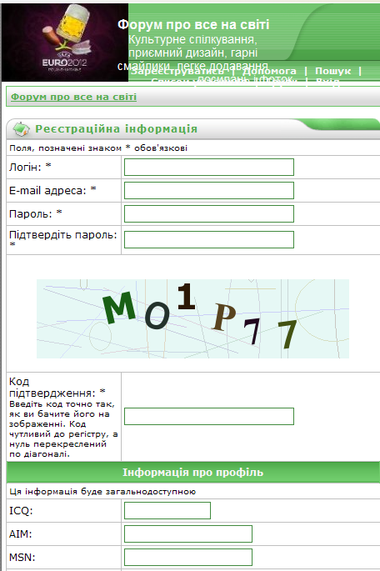
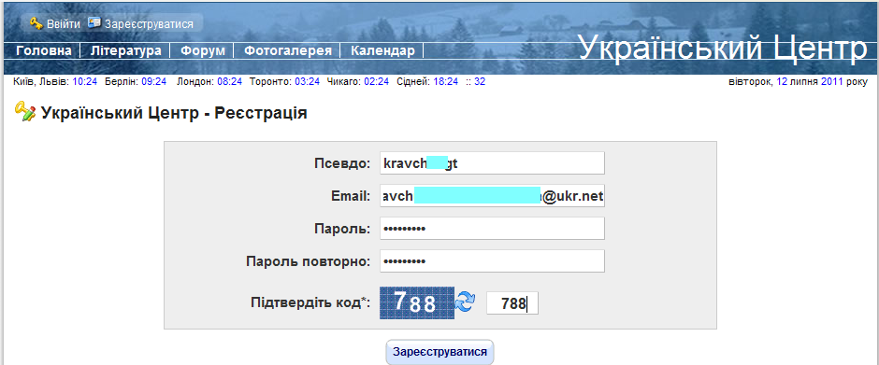
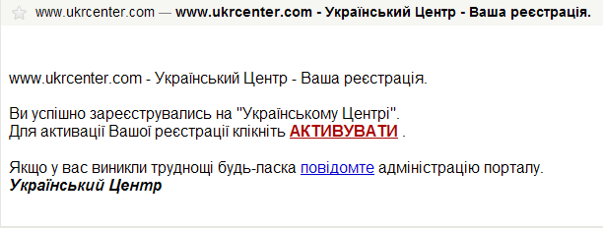
Реєстрація на форумі
Для реєстрації на форумі потрібно заповнити поля реєстраційної форми, відкрити яку можна, вибравши гіперпосилання Реєстрація на сторінці форуму.
Перед початком реєстрації доцільно ознайомитися з правилами форуму, вибравши відповідне гіперпосилання.
На деяких сайтах сторінка з правилами відкривається автоматично на початку реєстрації.
Якщо форум є частиною веб-сайта або порталу, то реєстрація на сайті та на форумі буде спільною. Під час реєстрації користувач уводить обраний ним логін (іноді називають Псевдо), пароль, адресу електронної пошти та інші особисті дані, обирає для себе аватар.
Ці дані зберігаються в базі даних форуму, утворюючи обліковий запис користувача.
На форумі не може бути зареєстровано двох учасників з однаковими логінами.

Slide 13
Обліковий запис користувача
Дані з облікового запису користувача розміщуються на окремій сторінці - профілі користувача (англ. profile - короткий нарис).
За бажанням користувач може редагувати власний профіль. Наприклад, можна встановити режим надсилання електронних листів при отриманні відповіді на власні повідомлення або налаштувати підпис, який буде автоматично додаватись у кінці кожного повідомлення. Цей підпис може бути текстом, містити гіперпосилання або зображення.
Окремий вид графічних підписів отримав назву юзербар (англ user - користувач, bar - смуга). Юзербар - це графічне зображення розміром 350×19 пікселів, призначене для розміщення в підпису під час користування різними службами Інтернету. Основна мета розміщення юзербара - висловити певні переконання, почуття або захоплення користувача.

Slide 14
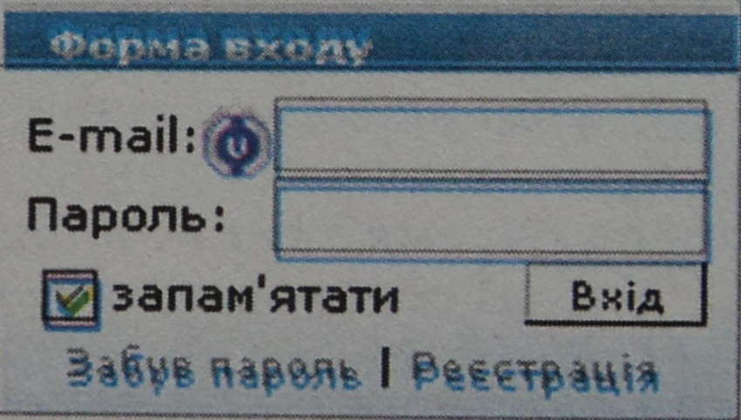
Участь в обговореннях на форумі
Щоб увійти на форум з правами зареєстрованого користувача, потрібно заповнити поля Форми входу та вибрати кнопку Вхід або вибрати гіперпосилання Вхід для відкриття вікна з формою входу.
За встановлення позначки прапорця Запам'ятати будуть збережені налаштування облікового запису для подальшого входу на сторінку форуму без введення пароля.
Перш ніж створювати власні повідомлення в темі, потрібно прочитати отримані повідомлення, оскільки під час обговорення на форумі, як і у звичайній розмові, зазвичай свою точку зору висловлюють стосовно думок співрозмовників.

Slide 15
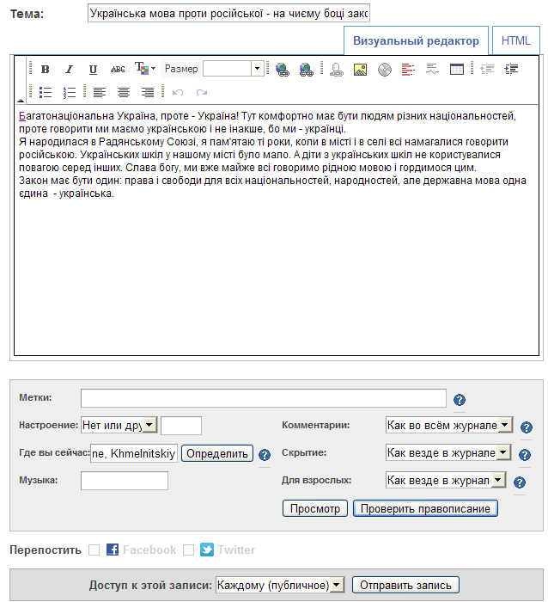
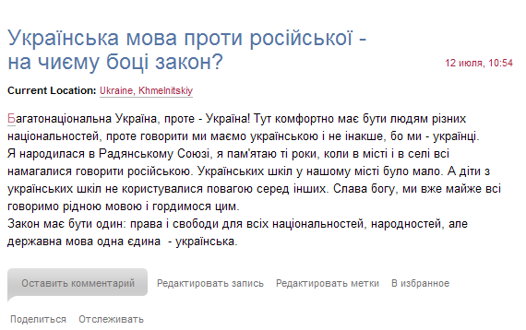
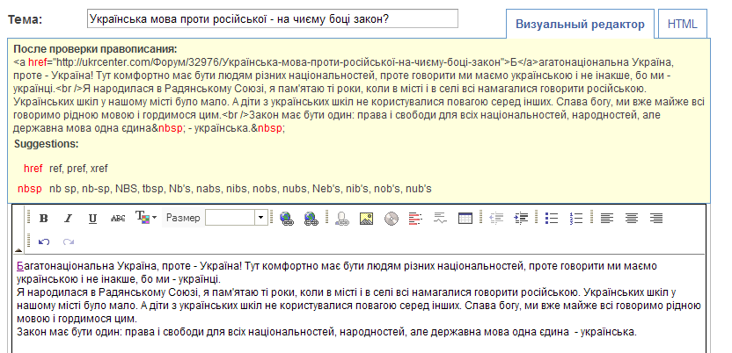
Додавання повідомлення в темі
Для додавання повідомлення в темі потрібно:
1). Обрати кнопку, призначену для переходу до форми введення відповіді. Кнопка може мати назву Відповідь, Add reply (англ. add reply - додати відповідь) або ін.
2). Увести тему та текст повідомлення в полях форми, що відкриється.
3). Увести код підтвердження, якщо цього вимагають правила форуму
4. Вибрати кнопку, призначену для внесення відповіді до бази даних форуму. Кнопка може мати назву Додати відповідь, Опублікувати або ін.

Slide 16
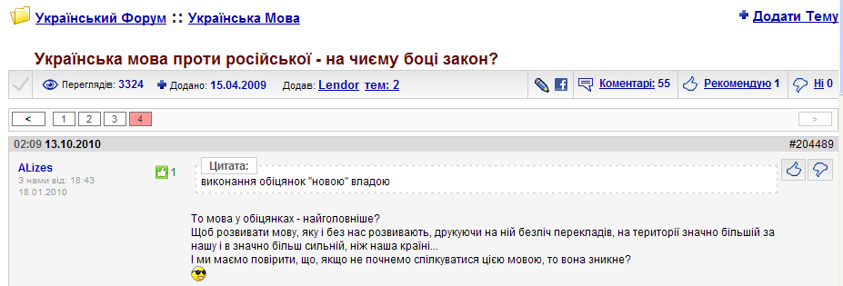
Додавання повідомлення в темі
У ході введення тексту повідомлення його можна редагувати і форматувати, використовуючи засоби вбудованого редактора. До тексту можна додавати смайлики, вибираючи їх із колекції.
У ході обговорення теми можна цитувати повністю або частково повідомлення інших користувачів. Для цього слід виділити фрагмент тексту для цитування та вибрати кнопку поруч з текстом повідомлення, призначену для введення цитати, наприклад, Цитата, Quote (англ. quote - цитата) тощо. При цьому цитата буде вставлена в поле для введення тексту повідомлення разом з логіном користувача, на повідомлення якого дається відповідь. Якщо фрагмент тексту не виділяти, то до цитати повністю потрапить повідомлення, поруч з яким була вибрана вказана кнопка.
Свої повідомлення в темі користувач може редагувати й після їхнього розміщення на форумі. Для переходу до режиму редагування потрібно поруч з повідомленням вибрати відповідну кнопку. Вона може мати назву Правка, Edit (англ. edit - редагувати) тощо. На деяких форумах редагування повідомлень можливе лише протягом кількох днів.

Slide 17
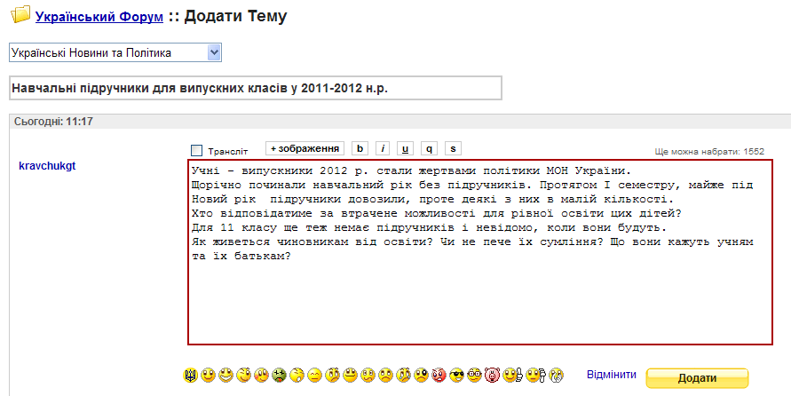
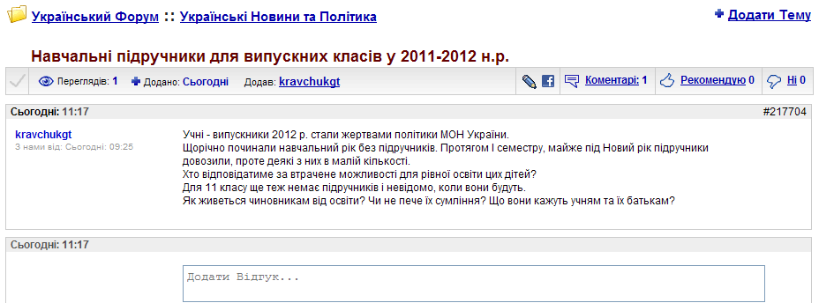
Додавання повідомлення в темі
Для створення нової теми потрібно на сторінці розділу вибрати відповідну кнопку, наприклад Нова тема або New topic (англ. new topic - нова тема), і у вікні, що відкриється, заповнити поля форми. Як правило, при цьому потрібно ввести назву теми та повідомлення для обговорення.
На окремих форумах до повідомлення можна додавати слова-мітки для спрощення пошуку повідомлень на форумі та обирати значок теми із запропонованого списку.
Завершується створення теми вибором кнопки, наприклад Додати нову тему.
Автор теми під час створення нової теми може розробити бланк для проведення опитування учасників форуму. Для цього потрібно вибрати кнопку, наприклад Створити нове опитування або New poll (англ. neu poll - нове опитування), увести запитання, на яке передбачається отримати відповідь, указати кількість можливих відповідей і ввести можливі варіанти цих відповідей.
Для з'ясування особливостей функціонування форуму можна звертатися до довідкової системи, виклик якої здійснюється вибором гіперпосилання Допомога або ЧаПи (часті питання).

Slide 18
Додавання повідомлення в темі
На кожному форумі визначені правила для учасників. Вони стосуються процедури реєстрації, порядку поведінки на форумі, публікації повідомлень і стосунків між користувачами та адміністрацією форуму. Правила встановлюються для забезпечення ділових та доброзичливих умов спілкування.
Порушенням правил, наприклад, вважаються повідомлення, що виходять за межі теми обговорення. Їх позначають офтопік (англ. off topic - за межами теми).
Порушеннями також вважаються надсилання однакових повідомлень у різні теми одного чи різних розділів, а також повідомлень, які не мають сенсу, - флуду (англ. flood - повінь; a flood of words - потік слів).
Неприпустимі на форумах образи на адресу когось із учасників або провокації конфліктів - флейм (англ. flame - полум'я, пристрасть; to fan the flame - розпалювати пристрасті).
Особи, які цілеспрямовано намагаються спровокувати конфлікти між учасниками форуму, отримали назву тролі (швед, troll - злобні істоти в скандинавській міфології).

Slide 19
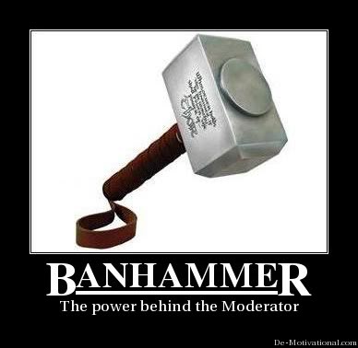
Порушення правил форуму
При порушенні правил форуму адміністратори або модератори можуть відредагувати повідомлення, перемістити повідомлення у відповідну тему або в розділ Офтопік, видалити повідомлення з форуму, висловити зауваження учаснику, обмежити його права, тимчасово або остаточно заблокувати доступ учасника до форуму. При цьому вживають терміни: бан (англ. ban - забороняти, оголошувати поза законом) - покарання за порушення, забанити - накласти бан на порушника.
Поняття бан вживається в комунікаційних службах Інтернету, які можуть використовуватися для проведення телеконференцій. Слово бан у Речі Посполитій означало вигнання з королівства за рішенням суду, подібне значення воно має і в наш час.
У сучасному Інтернеті навіть з'явився термін банхаммер (англ. ban hammer - молот заборони) як умовне позначення інструмента, що призначений для накладання бану.

